Slide 1
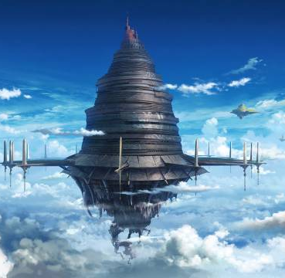
Práctica de base
Sword Art Online
José Alberto García Gutiérrez, 2021

Slide 2
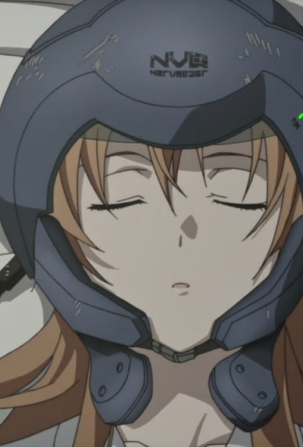
La historia (léela si no has visto el anime)
La historia empieza en el año 2022. Akihiko Kayaba, un genio de la programación, ha creado el primer VRMMORPG (Virtual Reality Massive Multiplayer Online Role Playing Game, juego de rol multijugador masivo en línea en realidad virtual) de la historia, un juego llamado Sword Art Online, al que se juega empleando un dispositivo llamado NerveGear que conecta el cerebro del usuario al cuerpo del propio personaje mediante microondas. El juego se desarrolla en un castillo de 100 pisos, cada una de las cuales contiene amplios terrenos llenos de criaturas de todo tipo y un jefe de planta, cuya derrota es necesaria para poder acceder a la siguiente. La anticipación es grande y 10,000 jugadores logran obtener el juego el día de su estreno. Sin embargo, cuando los jugadores intentan desconectarse, descubren que la opción para hacerlo por extrañas circunstancias no aparece en la barra de opciones, lo cual deja confundidos a muchos jugadores.
De repente, todos los jugadores son transportados de manera forzosa a la plaza del Pueblo de los Inicios, y después de que el cielo se pone de color rojo, un enorme ser encapuchado aparece sobre la plaza. Este se presenta ante todos como Akihiko Kayaba, el creador del juego, que declara que, por motivos propios, ha decidido eliminar cualquier opción que permita a los jugadores desconectarse por su propia cuenta, atrapándolos a todos dentro del mundo de Aincrad. La única manera que tienen de lograr la libertad es alcanzar el piso 100 y eliminar al jefe final. Para mostrar que la amenaza es seria, Kayaba revela que los NerveGear de los jugadores han sido modificados de forma que, si el personaje muere en el interior del juego, liberarán una dosis letal de radiación microondas, causando la muerte instantánea del infortunado jugador, también para evitar otro medio de escape les envió un correo electrónico a los familiares y amigos en el mundo real indicándoles que bajo ninguna circunstancia intenten desconectar o remover el NerverGear por la fuerza, ya que de lo contrario también matarían al jugador, aun si este no ha muerto en el interior. Tras entregar a los jugadores un espejo que transforma sus avatares para que sean iguales a su identidad real, Kayaba se retira.diciendo “la elección es vuestra vivid o morid”. xD

Slide 3
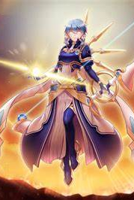
El sistema Aincrad
El juego se desarrollaba a través de cada uno de los 99 pisos restantes de Aincrad teniendo que combatir los enemigos que poblarán cada una de ellas, tanto normales como otros más poderosos (los final boss), ofreciendo en este aspecto un sistema de combate de corte acción en tiempo real en el que el jugador controla a un personaje, pudiendo introducir comandos para ejecutar habilidades, atacar u otras acciones, al tiempo que cuenta con el apoyo de un compañero, controlado por la IA, con el que habrá que cooperar siguiendo las sugerencias que dará en ciertos momentos para asestar un mayor daño a la vez que activar efectos adicionales de forma temporal y aumentar a su vez el afecto entre ambos.
Tanto el jugador como los enemigos tienen un nivel de habilidades. El de los enemigos dependerá del piso donde se encuentran, mientras que el nivel de los jugadores aumentará con el número de victorias y su porcentaje de experiencia.
Para avanzar a través de cada uno de los pisos habría que investigarlos en su totalidad en busca de la mazmorra del jefe, la cual una vez localizada requeriría de cumplir ciertas misiones secundarias para obtener información relevante para poder derrotarlo, incluyendo detalles como sus ataques, debilidades, etc.
Igualmente habría que tener en cuenta el nivel de los miembros del grupo de asalto, ya que eso aumentaría los efectivos necesarios para enfrentar al jefe y evitar que los jugadores perecieran en combate.

Slide 4
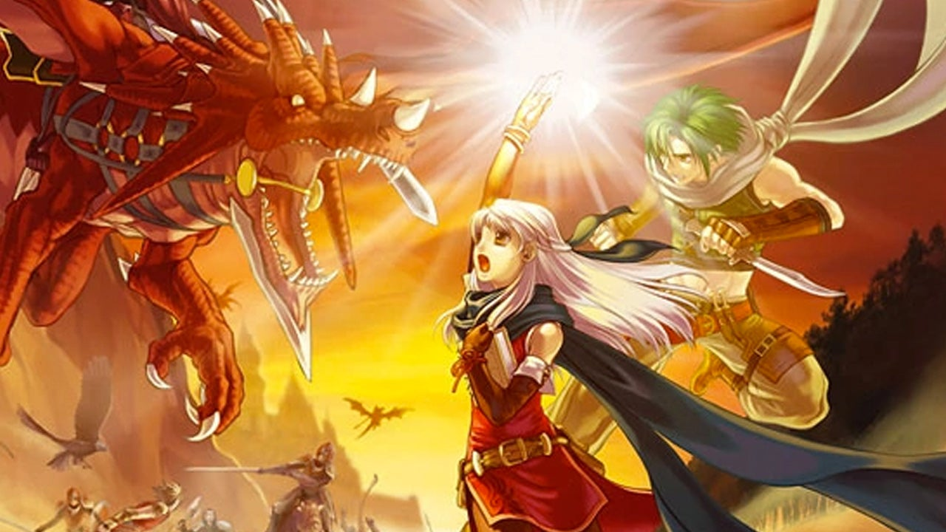
Los personajes
Otra característica del juego es la posibilidad de equipar al protagonista con diferentes tipos de armas aparte de las espadas dobles características del personaje, pudiendo seleccionar otras como hachas, mazas, floretes, espadas a dos manos, etc., teniendo cada una de ellas con su propio árbol de habilidades con diferentes sets desbloqueables a través de puntos, los cuales se ganaban con cada subida de nivel. Esto permitía no sólo conseguir habilidades únicas como aumentar el porcentaje de experiencia por tiempo limitado o activar un campo curativo, sino también acceder a habilidades de armas con mayor poder ofensivo.

Slide 5
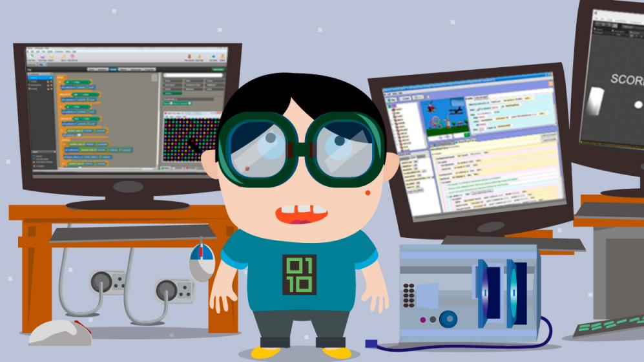
Que nos pide el cliente?
Diseña las tablas y relaciones que creas necesarias para almacenar los datos del juego y que los programadores puedan empezar la creación del videojuego.
Crea un informe que permita obtener un listado de participantes, sus armas, habilidades y logros
Crea un informe que permita listar los enemigos de una planta y su nivel.
Genera una consulta que obtenga el ranking de los mejores jugadores.

